Slide 1
De preventieve weg voor een professionele aanpak

Slide 2
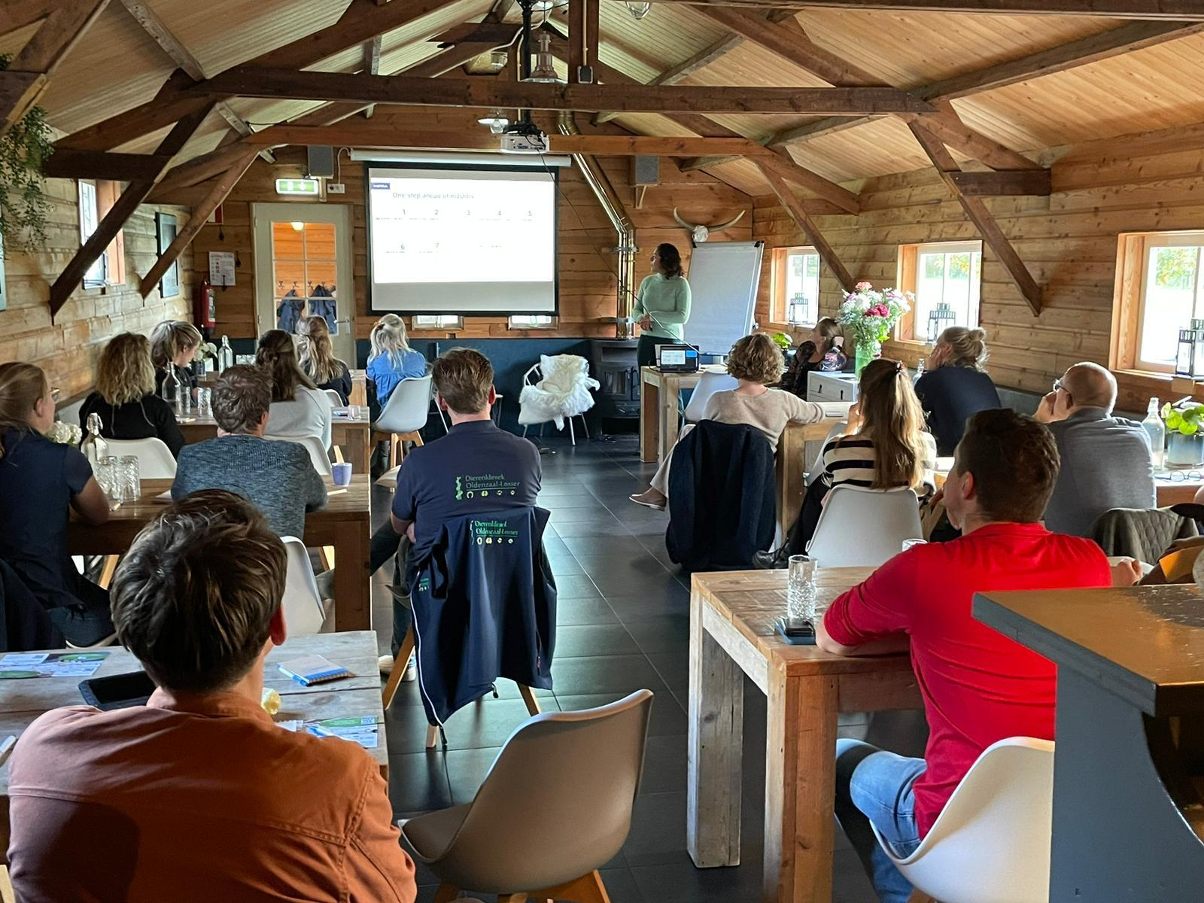

1. Effectieve communicatie – 10 februari

Slide 3
PROGRAMMA
1
2
3
4
5
Effectieve communicatie
Waar begin je?
HIPRA Spanje
Robotmelken in de praktijk
Communicatie 2.0
Aanpak uiergezondheid in de praktijk
7 april
Workshop op een bedrijf
September
Vervolgworkshop St. Anna Advies
Oktober/November.
Workshop door St. Anna Advies
10 februari
Bezoek hoofdkantoor
19 – 21 mei
6
7
8
De nieuwste inzichten
De toekomst van mastitisbehandeling
Eindsessie
Wetenschappelijke inzichten en boxbedekking
Januari 2027
Voorbeeld vanuit Scandinavië.
Maart 2027
Afronding en evaluatie
Mei 2027
Notes:
Ons doel: handvatten geven voor een gerichte professionele aanpak van uiergezondheid binnen de praktijk.

Slide 4
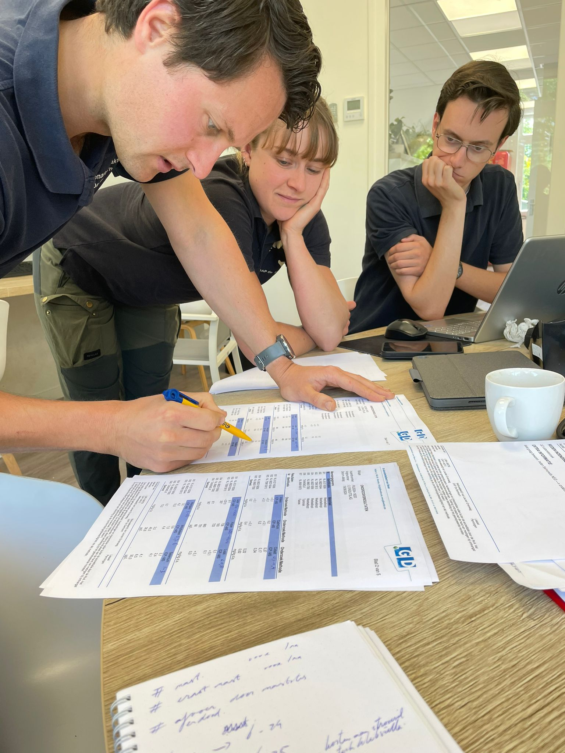
2. Waar begin je? – 7 april
Verdieping mastitisvaccinatie, casuistieken.
Praktisch plan van aanpak om bedrijven
met uiergezondheidsproblemen in kaart te brengen
Notes:
Segmentatie veehouders
Mastitisvaccinatie.
Vanuit hier gaan we allemaal met jullie 1op1 kijken naar een plan van aanpak binnen jullie praktijk. Segmenteren veehouders. Bij welke veehouders kan een gedegen plan van aanpak van uiergezondheid uitkomst bieden. Wat zijn bedrijven waar mastitisvaccinatie goed zou kunnen passen? Vanuit hier ook 1 of meerdere bedrijven opstarten en na een jaar evalueren.

Slide 5
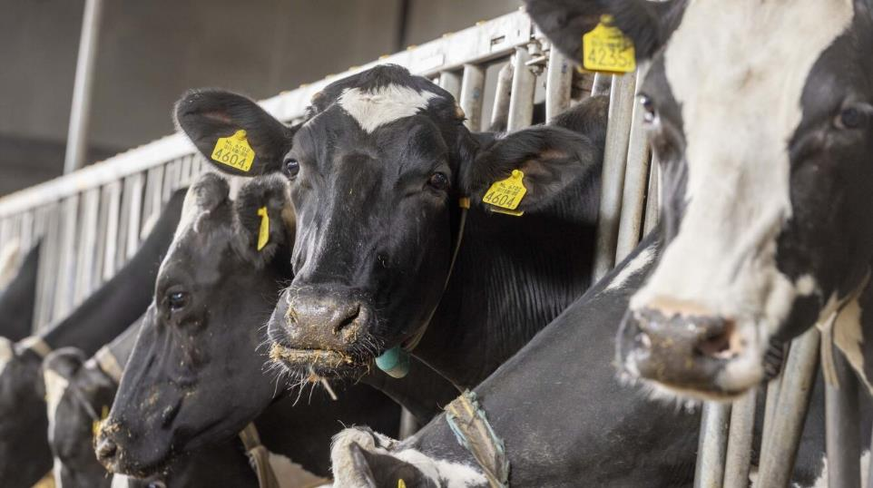
MASTITISPREVENTIE
Samenwerken om de uiergezondheid te verbeteren!

Slide 6

Waar gaan we het over hebben?
Feiten over mastitisvaccinatie
Wanneer zet je het in / hoe adviseer je
Valkuilen
Casussen
Hebben jullie verwachtingen/vragen vooraf?

Slide 7

DE BASIS VAN UIERGEZONDHEID
INFECTIEDRUK
MELKROUTINE
MELKMACHINE
KOE/AFWEER
Notes:
Goede Uiergezondheid is gebaseerd op 4 pijlers, maar je kan het ook 4 stoelpoten noemen. Als je er 1 doorzaagt stort toch de hele stoel in! Vandaag terugkomen op enkele onderdelen van de melkroutine, maar ook op de kiemdruk, de infectiedruk. Een belangrijk onderdeel hierin is dat je weet tegen welke kiem je strijdt, om zo een goed plan van aanpak te kunnen maken! Vandaar dat ik nu eerst begin met welke soorten kiemen er zijn.

Slide 8
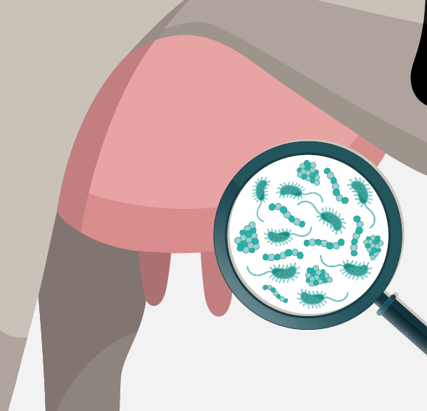
MASTITISVACCINATIE
Wat vinden jullie van mastitisvaccinatie?
Ken je het product genoeg?
Adviseer je het met vertrouwen?
Welke bedrijven vinden jullie geschikt?
Waar loop je tegen aan? Wat weerhoud je? Negatieve ervaringen?
STELLING:
‘Mastitisvaccinatie is een managementmaatregel, geen laatste redmiddel’
Notes:
Het kan een keuze zijn om de boxen minder vaak in te strooien of om gescheiden mest te gebruiken maar wel te vaccineren.

Slide 9
REDENEN OM UIERGEZONDHEID TE BESPREKEN:
Segmentatie
Hoog TCG / “dreigbrieven fabriek”
Klachten veehouder:
Dode koeien
Veel mastitis / veel bezoeken DA voor mastitis
Plotse pieken in tankcelgetal
Hoge DDD
Diagnostiek BO/PCR/GD TM
Biobedrijf?
Overstap naar robot / verbouwing?

Slide 10
INZICHTELIJK MAKEN en FOCUS KRIJGEN
Tools
Segmentatie veehouders
Medirund - DDD
PIRDAP
Uitvalcijfers
BO en diagnostiek (TM BO, Uddercheck)
PMS (coli mastitis bijgehouden? Uierinfusen? Specifieke injectoren)

Slide 11

GESPREK DIERENARTS EN VEEHOUDER
Grootste klacht?
Diagnostiek?
Analyse klinische mastitis en celgetal
De 4 pijlers van uiergezondheid: melktechniek melkroutine omgeving weerstand
Routines rondom behandelen klinische mastitis en droogzetten
Risico’s voor een verminderde immuniteit?
Is vaccinatie passend?
Notes:
Let hier op; wat zijn meest effectieve maatregelen om zo snel mogelijk van de klacht af te komen? Wat is haalbaar voor de veehouder? Het kan een keuze zijn om de boxen minder vaak in te strooien of om gescheiden mest te gebruiken maar wel te vaccineren. Vaccinatie is een managementmaatregel, geen laatste redmiddel!

Slide 12
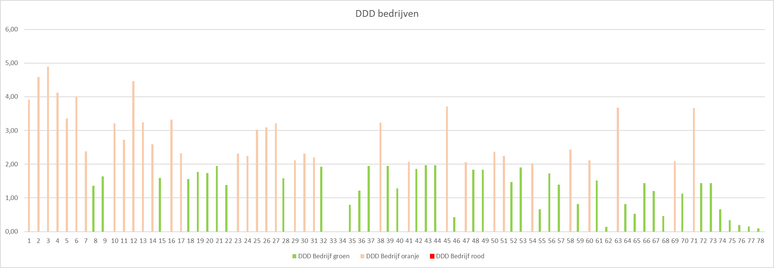
Vergelijk DierDagDosering: veel variatie!

Slide 13
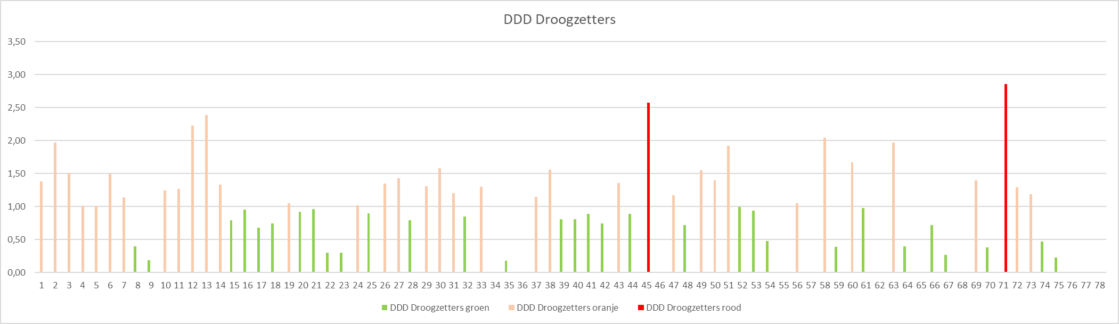
Droogzetten: van 0 tot iedere koe!

Slide 14
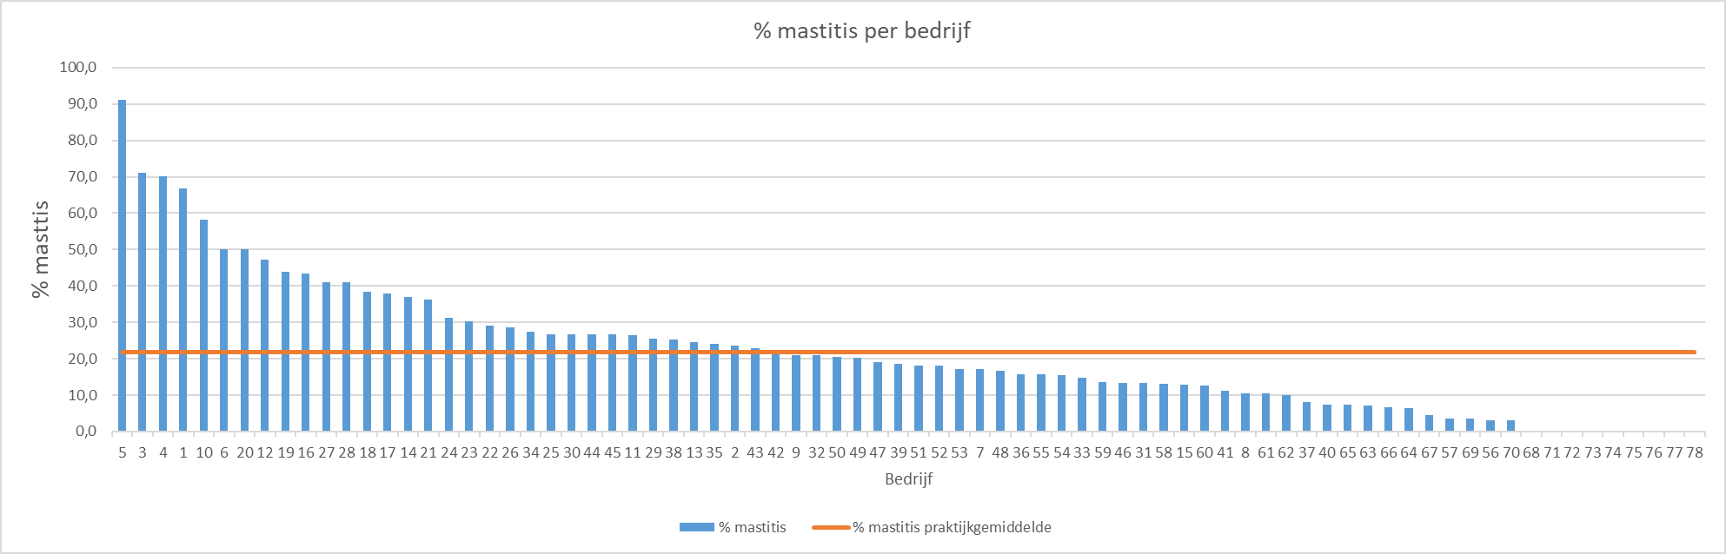
Mastitis: 0-97% van de melkkoeien behandeld!

Slide 15
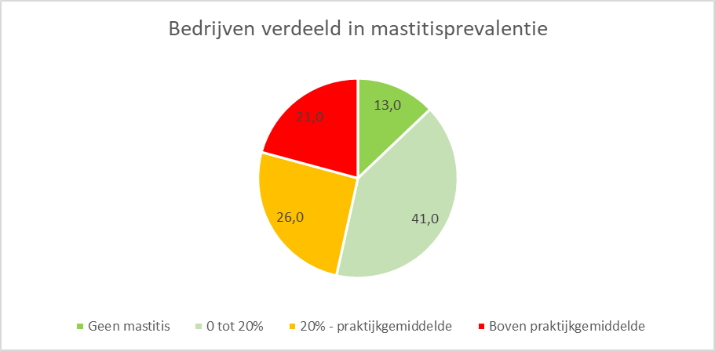
HOEVEEL MASTITISGEVALLEN HEEFT U?

Slide 16

HOE VAAK NEMEN JULLIE EEN MELKMONSTER?

Slide 17
AANTAL MELKMONSTERS
10% van de veehouders, 10 melkmonsters

Slide 18


MASTITISVACCINATIE:
E. coli & Klebsiella (STARTVAC®)
Halvering van de ernst van mastitis
30 % minder afvoer
Hogere melkproductie
S. aureus (STARTVAC®)
Ruime halvering aantal nieuwe infecties
Snellere genezing
Meer genezing in droogstand en na behandelen
Streptococcus uberis
(UBAC®)
Ruime halvering aantal nieuwe infecties door S. uberis
40% daling klinische mastitis
Subklinische infecties:
Tankcelgetal daalt
Minder % hoog celgetal dieren door SUB
Hogere melkproductie bij dieren met hoog celgetal door S. uberis
Notes:
Kennen jullie onze mastitisvaccins
Hoe kijken jullie hier tegenaan?
Weet je hoe het werkt? Ken je de valkuilen? Waar zien we het mis gaan? Vaccinatieprotocol! Verwachtingsmanagement!
Welke boodschap heb je aan de veehouder?

Slide 19
Vaccinatie met STARTVAC
E. coli / Klebsiella
Vermindering ernst en incidentie van ernstige mastitis
30% minder afvoer
Hogere melkproductie
S. aureus
Minder mastitisgevallen: 56%
Snellere genezing: 30 dagen
Meer genezing: 73%

Slide 20
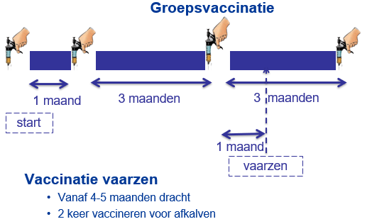
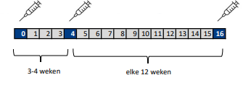
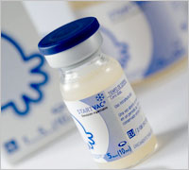
Vaccinatieprotocol STARTVAC
Notes:
90% van de veehouders vaccineert het jaar erna nog steeds.

Slide 21
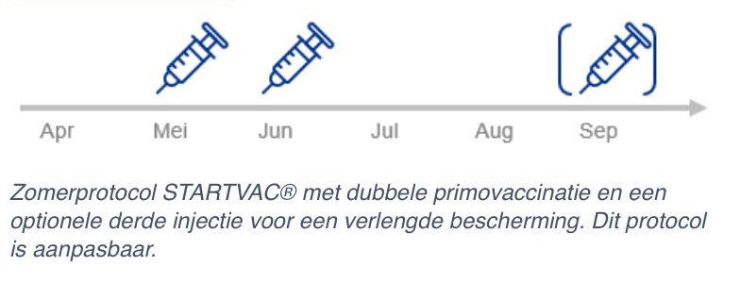
STARTVAC zomerprotocol

Slide 22

Vaccinatie met UBAC
>> E. coli / coliform
Effect klinische mastitis:
Minder mastitisgevallen: 55%
Effect subklinische mastitis:
Meer melkproductie: 3.1L / koe / dag
Lager celgetal: 70%

Slide 23
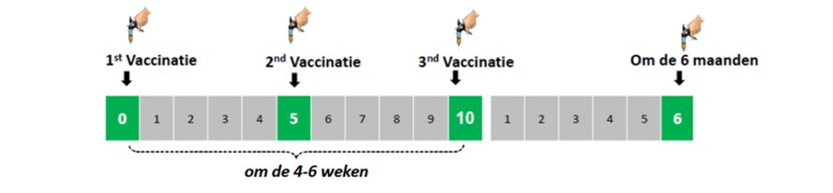
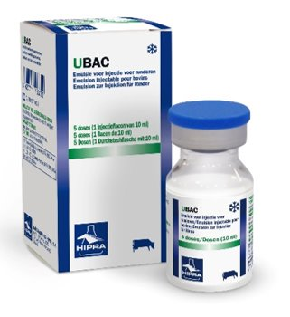
Vaccinatieprotocol UBAC

Slide 24

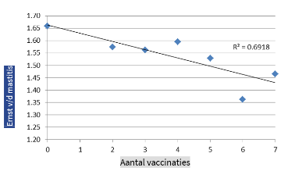
STARTVAC
Minder ernstige mastitis: 50%
Minder afvoer: 30%
Hogere melkproductie 1-2L / dag
Notes:
Bradley Engeland 2015:
3000 koeien op 7 bedrijven.
E. Coli J5 stam geeft kruisbescherming cq opbouw van antistoffen tegen alle colistammen en andere coliformen (vb klebsiella). E.coli J5 is a strain that lacks the enzyme Uridin Diphosphate Galactose 4-Epimerase, which is responsible for binding the somatic antigen (O-Antigen of polysaccharide) to the LPS molecule of the cell wall.
S. Aureus sterk biofilm producerende stam

Slide 25
STARTVAC – EFFECTEN S. AUREUS STAM
Minder nieuwe infecties: 56%
Snellere genezing: 30 dagen
Meer genezing: 73%

Slide 26
Maar wat zien we in de praktijk?

Slide 27


Vaccinatieprotocol
PROTOCOLS / HOW DOES IT WORK?
LABEL
Calving
Protection until 130 days in milk
- 45
days
-10
days
+52
days
Notes:
Label:
- First vaccination at 45 days before the expected parturition date.
- Second vaccination 35 days thereafter (corresponding to 10 days before the expected parturition date).
Third vaccination 62 days after the second vaccination (booster vaccination)
Blanket: (off label – we need to be able to hide it)
Day 0
21 days after (3 weeks)
Then each 3 months (12 weeks)

Slide 28

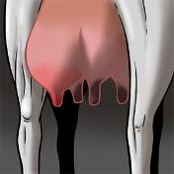
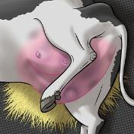
BRADLEY JDS 2015 / WHAT DOES SCIENCE TELL US ABOUT STARTVAC®?
Conclusies van Andrew Bradley 2015 (JDS)
Reductie in ernst van mastitis bij koppelvaccinatie

Slide 29


Vaccinatieprotocol
PROTOCOLS / HOW DOES IT WORK?
BLANKET (KOPPEL)
Day 0
+ 21
days
+3
month
+3
month
+3
month
+3
month
Notes:
Label:
- First vaccination at 45 days before the expected parturition date.
- Second vaccination 35 days thereafter (corresponding to 10 days before the expected parturition date).
Third vaccination 62 days after the second vaccination (booster vaccination)
Blanket: (off label – we need to be able to hide it)
Day 0
21 days after (3 weeks)
Then each 3 months (12 weeks)

Slide 30
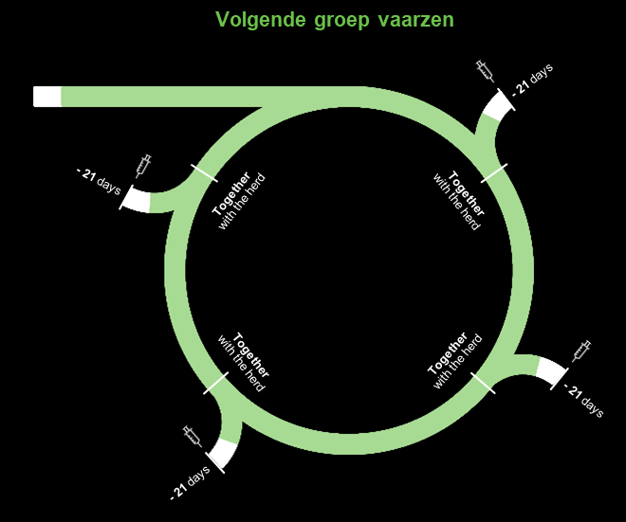

Vaccinatieprotocol
PROTOCOLS / HOW DOES IT WORK?
Volgende groep vaarzen
- 21 days
- 21 days
Together
with the herd
Together
with the herd
Together
with the herd
Together
with the herd
- 21 days
- 21 days
Notes:
Label:
- First vaccination at 45 days before the expected parturition date.
- Second vaccination 35 days thereafter (corresponding to 10 days before the expected parturition date).
Third vaccination 62 days after the second vaccination (booster vaccination)
Blanket: (off label – we need to be able to hide it)
Day 0
21 days after (3 weeks)
Then each 3 months (12 weeks)

Slide 31

Zomerprotocol
PROTOCOLS / HOW DOES IT WORK?
90 dagen na laatste dosis
Maart / April
+ 21
dagen
Juni / Juli
Notes:
Label:
- First vaccination at 45 days before the expected parturition date.
- Second vaccination 35 days thereafter (corresponding to 10 days before the expected parturition date).
Third vaccination 62 days after the second vaccination (booster vaccination)
Blanket: (off label – we need to be able to hide it)
Day 0
21 days after (3 weeks)
Then each 3 months (12 weeks)

Slide 32
HOE LANG MAG ER TUSSEN TWEE KOPPELVACCINATIES ZITTEN?
Advies: 12 weken
> 16 weken = booster na 30 dagen
> 12 weken maar < 16 weken = volgende koppelenting eerder dan 12 weken
Is een interval van 12 weken wel voldoende? Niet altijd! Blijf evalueren!

Slide 33
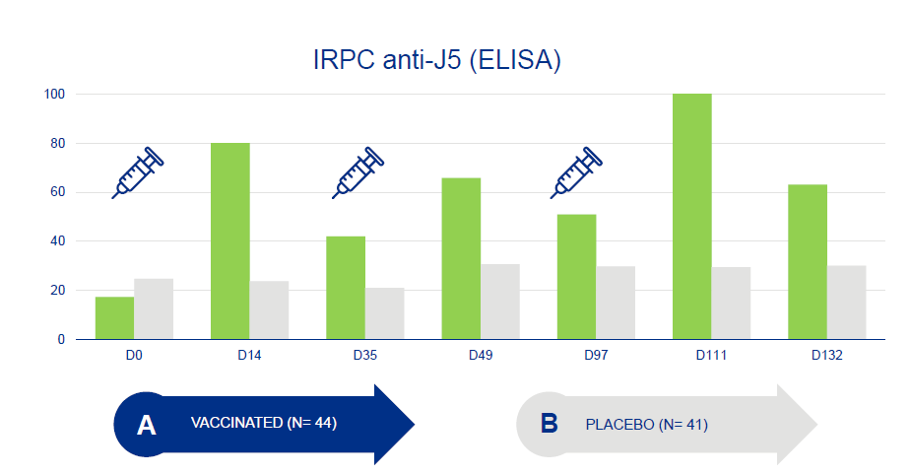
STARTVAC ANTISTOFPRODUCTIE
Notes:
EMA verslag: op basis van veldervaring wordt 78 dagen immuniteit aangehouden.
Vanuit een registratiestudie naar de veiligheid van STARTVAC®, waarbij ook serum bloed is afgenomen om titerbepalingen te doen, is de serologische respons na vaccinatie met STARTVAC® bekend. In deze proef werd de gevaccineerde groep met STARTVAC® gevaccineerd volgens het individuele protocol, waarbij de dieren 2 maal zijn gevaccineerd in de droogstand met 35 dagen tussentijd en de 3de vaccinatie 50 dagen na afkalven kregen (62 dagen na de 2de vaccinatie). De gevaccineerde groep werd hierbij vergeleken met de placebo groep. Het valt direct op dat in de placebo groep de basis serumtiters voor E. coli duidelijk hoger zijn dan voor S. aureus. Mogelijk omdat E. coli altijd in meer of mindere mate in de omgeving van een koe voorkomt. Verder werd er bij zowel E. coli als bij S. aureus steeds een duidelijk significant verschil gezien tot in ieder geval 132 dagen in lactatie tussen de serumtiters van de gevaccineerde groep en de placebo groep. Figuur 1 laat specifiek de serumtiter stijging zien van antilichamen tegen J5, de E. coli stam die is opgenomen in STARTVAC®. Figuur 2 geeft de serumtiter stijging weer van antilichamen tegen de sterk biofilm producerende S. aureus stam die is opgenomen in STARTVAC®.
Sneller daling van J5 asn!

Slide 34
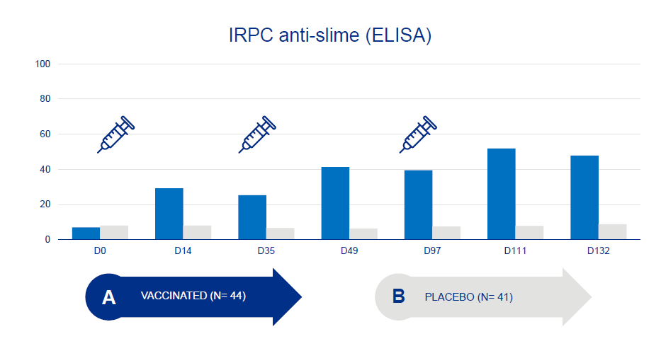
STARTVAC ANTISTOFPRODUCTIE
Notes:
EMA verslag: op basis van veldervaring wordt 78 dagen immuniteit aangehouden.
Vanuit een registratiestudie naar de veiligheid van STARTVAC®, waarbij ook serum bloed is afgenomen om titerbepalingen te doen, is de serologische respons na vaccinatie met STARTVAC® bekend. In deze proef werd de gevaccineerde groep met STARTVAC® gevaccineerd volgens het individuele protocol, waarbij de dieren 2 maal zijn gevaccineerd in de droogstand met 35 dagen tussentijd en de 3de vaccinatie 50 dagen na afkalven kregen (62 dagen na de 2de vaccinatie). De gevaccineerde groep werd hierbij vergeleken met de placebo groep. Het valt direct op dat in de placebo groep de basis serumtiters voor E. coli duidelijk hoger zijn dan voor S. aureus. Mogelijk omdat E. coli altijd in meer of mindere mate in de omgeving van een koe voorkomt. Verder werd er bij zowel E. coli als bij S. aureus steeds een duidelijk significant verschil gezien tot in ieder geval 132 dagen in lactatie tussen de serumtiters van de gevaccineerde groep en de placebo groep. Figuur 1 laat specifiek de serumtiter stijging zien van antilichamen tegen J5, de E. coli stam die is opgenomen in STARTVAC®. Figuur 2 geeft de serumtiter stijging weer van antilichamen tegen de sterk biofilm producerende S. aureus stam die is opgenomen in STARTVAC®.
Sneller daling van J5 asn!

Slide 35
VERWACHTINGSMANAGEMENT
Valkuil: “Overpromise and underdeliver“
Geen E. coli mastitisgevallen meer …
Te snel evalueren …
Vaccinatieprotocollen… Uitloop, vergeten vaarzen te boosteren
Schets een reëel beeld bij intake! Hulp nodig? Bel ons om mee te gaan!
Evaluatie na 1 jaar, vergelijk een seizoen met een gelijk seizoen
Bij opstart de PIRDAP gegevens als pdf opslaan (geschiedenis blijft bewaard)
Altijd vanuit de 4 pijlers van mastitis blijven redeneren
Blijf koeien bemonsteren! Bel ons voor hulp bij nadere diagnostiek!

Slide 36
SCHUKKEN JDS 2014 / WHAT DOES SCIENCE TELL US ABOUT STARTVAC®?
Conclusions of the Bradley JDS 2015
Conclusies van Y.H.Schukken 2014 (JDS)
Verlagen van ReproductieRatio (R0)
Door:
Lagere mastitisincidentie
Kortere duur van uitscheiding
Reduction
in severity

Slide 37
Waarom is de afname van de R0 zo belangrijk bij SAU?
REDUCTION OF R0 / WHAT DOES SCIENCE TELL US ABOUT STARTVAC®?
STARTVAC®
CONTROL
R0=2
R0=4
Notes:
Model done with a R0 of 4 and a duration of the infection of 3 months

Slide 38
Waarom is de afname van de R0 zo belangrijk bij SAU?
REDUCTION OF R0 / WHAT DOES SCIENCE TELL US ABOUT STARTVAC®?
STARTVAC®
CONTROL
R0=2
R0=4
Notes:
Model done with a R0 of 4 and a duration of the infection of 3 months

Slide 39
Why the reduction of R0 is important?
REDUCTION OF R0 / WHAT DOES SCIENCE TELL US ABOUT STARTVAC®?
STARTVAC®
CONTROL
R0=2
R0=4
Notes:
Model done with a R0 of 4 and a duration of the infection of 3 months

Slide 40
Why the reduction of R0 is important?
REDUCTION OF R0 / WHAT DOES SCIENCE TELL US ABOUT STARTVAC®?
STARTVAC®
CONTROL
R0=2
R0=4
Notes:
Model done with a R0 of 4 and a duration of the infection of 3 months

Slide 41
Why the reduction of R0 is important?
REDUCTION OF R0 / WHAT DOES SCIENCE TELL US ABOUT STARTVAC®?
STARTVAC®
CONTROL
R0=2
R0=4
Notes:
Model done with a R0 of 4 and a duration of the infection of 3 months

Slide 42
VELDERVARING STARTVAC® IN NEDERLAND

Slide 43
Bedrijf Startvac 1
Notes:
Product logo: DAP logo
Main Title bedrijfsnaam
Subtitle Dierenarts en DAP

Slide 44
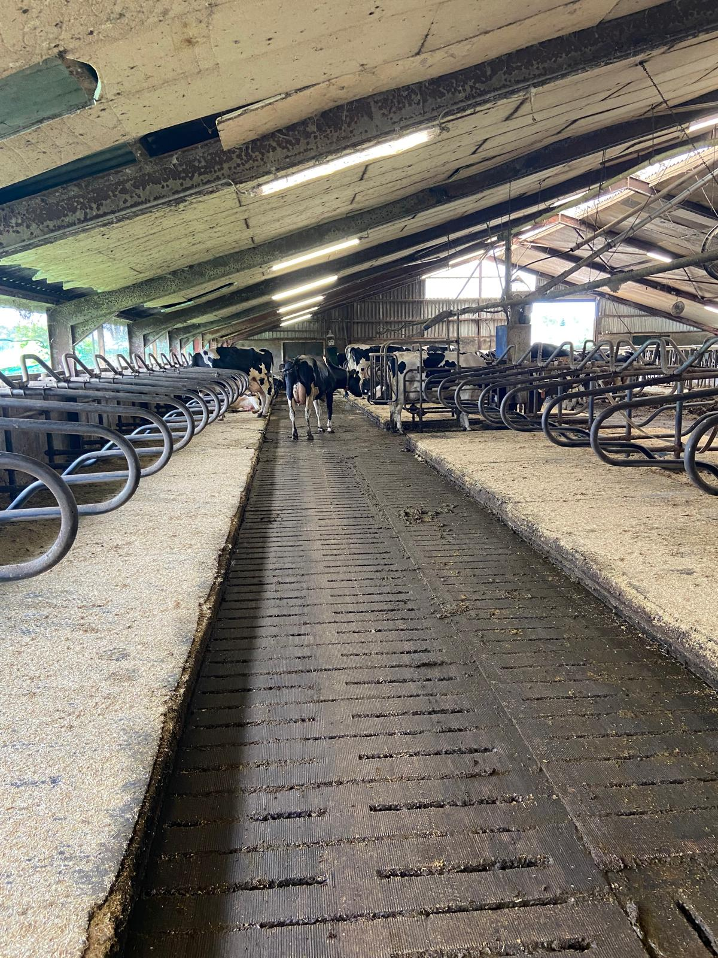
Algemene info bedrijf
80 melkkoeien
Rollend jaargemiddelde/koe: 9000 kg melk
2x DeLaval Classic
Mestrobot
Melkkoeien
Gehakseld tarwestro op matrassen
1x daags instrooien
1x per 2 dagen kalk
Close up
Potstal met stro. 2x per jaar uitmesten. Om de paar dagen instrooien.
Weidegang
Notes:
Gegevens bedrijf ingeven of plaatjes vanuit pirdap pdf knippen en plakken

Slide 45
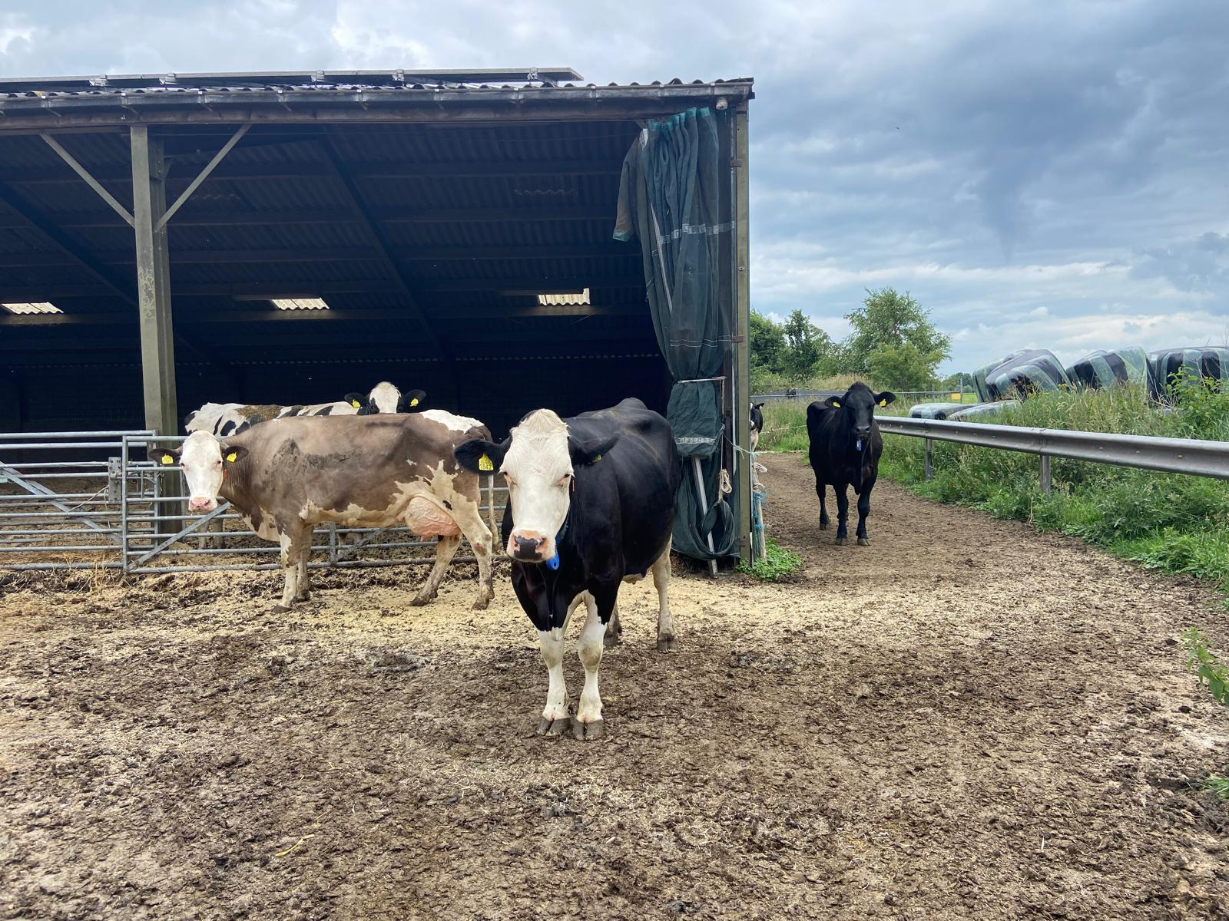

Slide 46
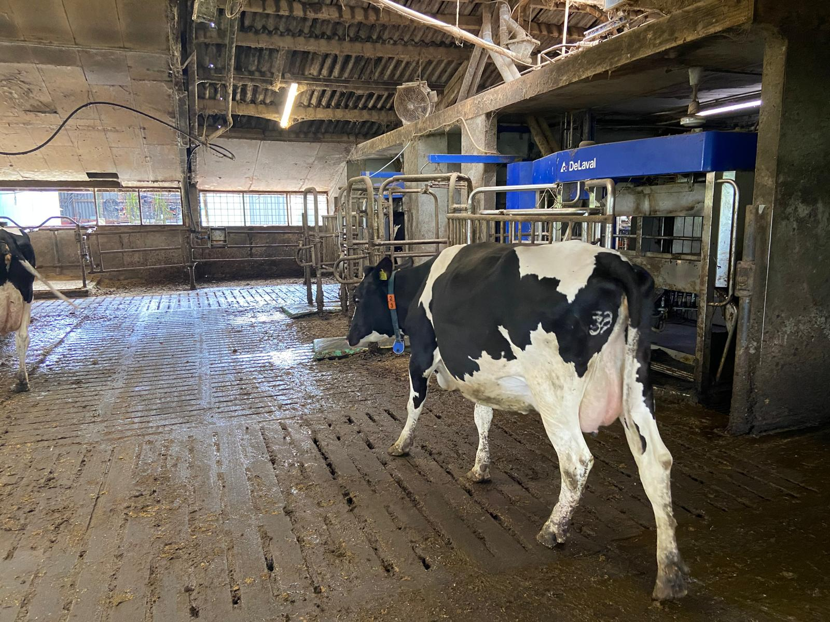

Slide 47
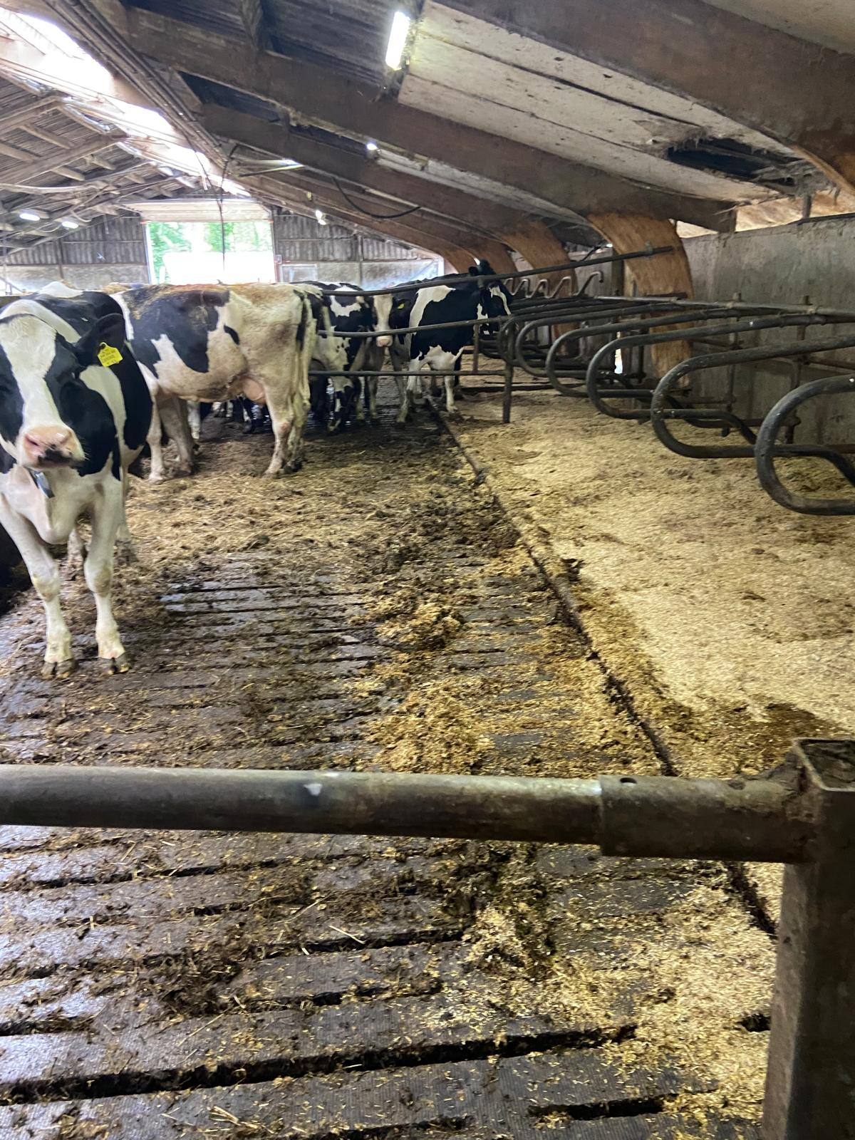

Slide 48
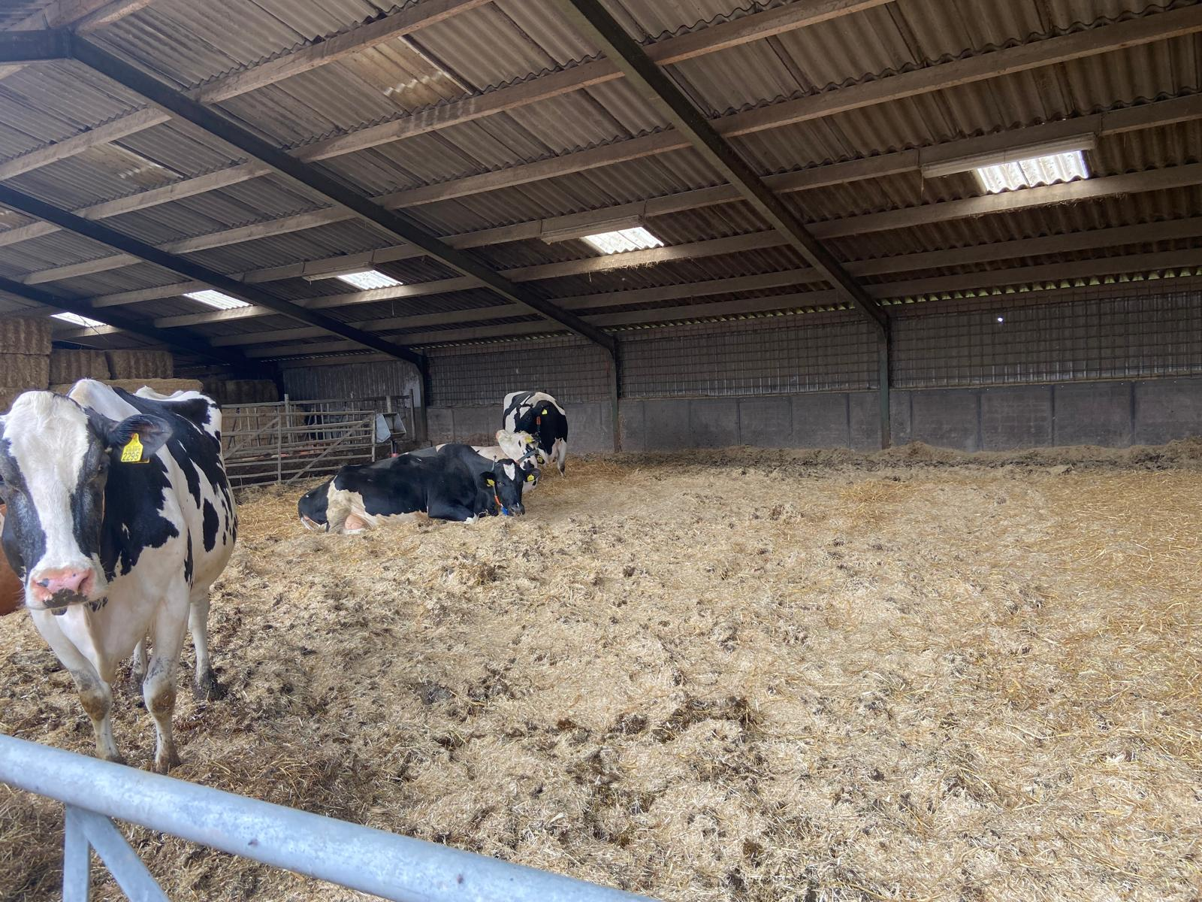

Slide 49
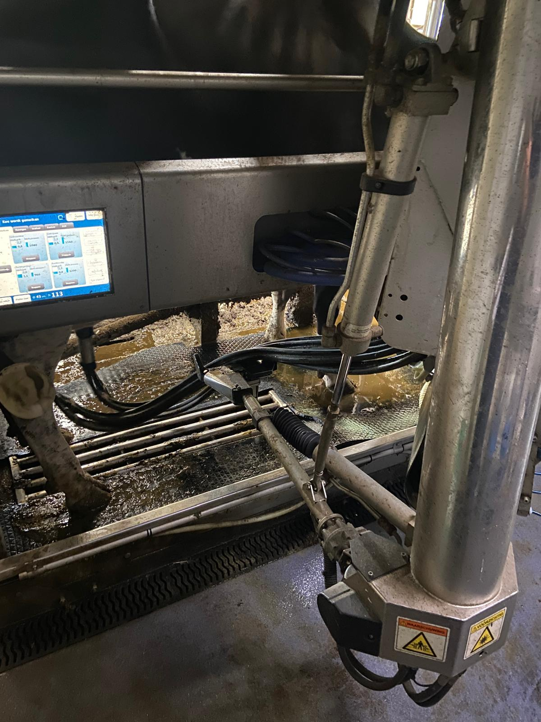

Slide 50
Geschiedenis
Aanloop naar koppelvaccinatie
2022 meegedaan aan uiergezondheid masterclass/groep.
Augustus 2023 gestart met vaarzen STARTVAC vaccineren. Goed resultaat
Grootste klacht: geen grip op klinische mastitis. Veehouder mist mogelijk milde mastitis
Te veel ernstige mastitis
Te hoog celgetal. Streven naar tankcelgetal <150.000 cellen/ml
Notes:
Gegevens bedrijf ingeven of plaatjes vanuit pirdap pdf knippen en plakken

Slide 51
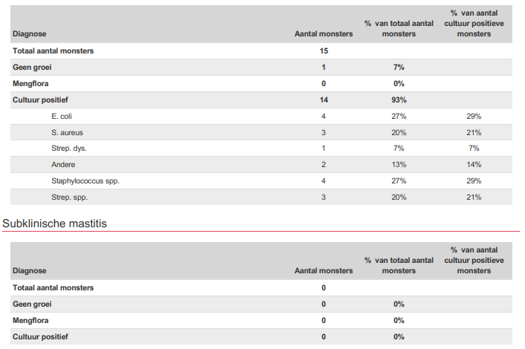
Diagnostiek: februari 2022 – april 2024
Notes:
Geef hier de reden van vaccinatie
Inventariseer de “0 situatie”:
Gebruik hiervoor PIRDAP Snelzicht
Celgetal verloop
Medirund aantal injectoren

Slide 52
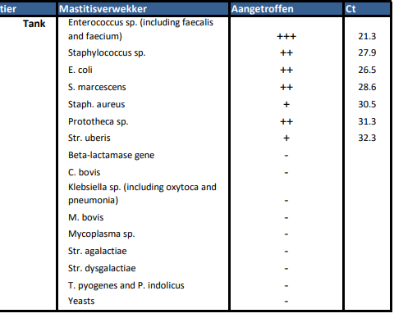
Diagnostiek: april 2024

Slide 53

Vaccinatiedata
Datum | # dagen | # weken
25-5-2025 | 81 | 11,6
5-3-2025 | 92 | 13,1
3-12-2024 | 91 | 13,0
3-9-2024 | 85 | 12,1
10-6-2024 | 27 | 3,9
14-5-2024 |  | 0,0
Instromende vaarzen?
JA!

Slide 54
Info bedrijf na vaccinatie
Welke documenten?
Snelzicht
Celgetal uitslag
Droogstandsevaluatie
Medirund injectoren en vaccinaties
Duurzaamheidsmonitor
Notes:
Gegevens bedrijf na vaccinatie. Maak een nieuwe tabel of knip (screenshot) en plak uit pdf

Slide 55
Aantal dieren

Slide 56
Tankcelgetal
Start immuniteit vaccinatie

Slide 57
Celgetal

Slide 58
Celgetal leeftijden

Slide 59
Aantal mastitisgevallen

Slide 60
Aantal injectoren
Start immuniteit vaccinatie

Slide 61
Aantal behandelingen
Start immuniteit vaccinatie

Slide 62
Kosten en ROI vaccinatie
Rendeert het vaccineren?
Veehouder: “Ja, tevreden. Het enten gaat ook snel! “

Slide 63
Conclusie
Management aanpassingen sinds vaccinatie:
Voorbehandelbeker vervangen (was vuil in tussenwand)
Vervangt tepelvoeringen eerder
Spray
Is later gaan droogzetten. Vanaf 250.000 cellen bij koeien…
Minder klinische mastitis
Minder afvoer en minder afvoer vanwege uiergezondheid (%)
Verlaging celgetal
Meer aandacht voor uiergezondheid

Slide 64
Bedrijf Startvac 2
Wat als het niet gaat zoals verwacht?
Notes:
Product logo: DAP logo
Main Title bedrijfsnaam
Subtitle Dierenarts en DAP

Slide 65
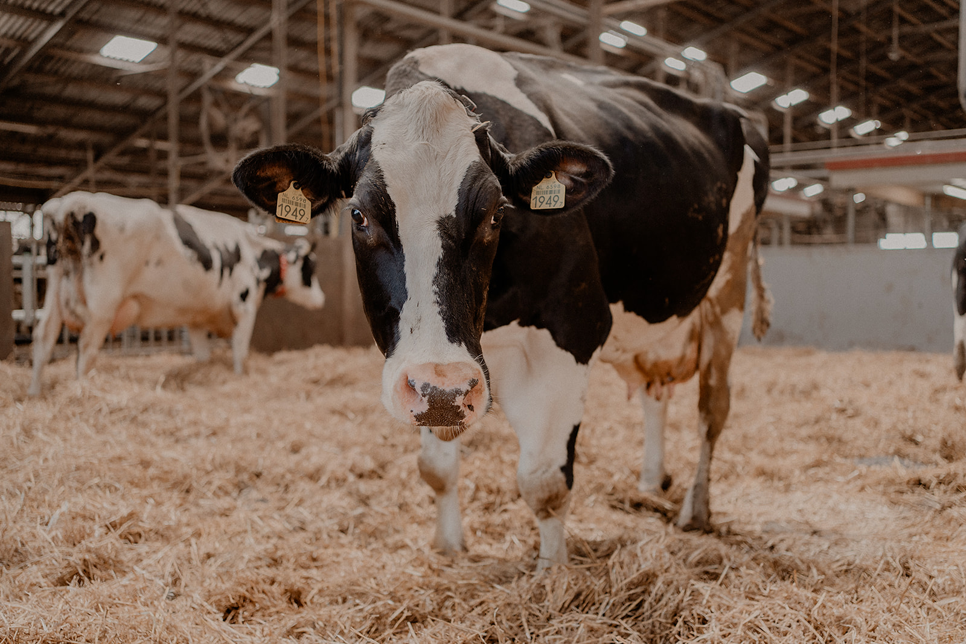
235 koeien aan de melk
(met veel lievelingen)
Sinds mei ‘23 5x Lely A5
Rond de 35kg melk/koe/dag
4,57 vet en 3,58 eiwit
3,1 melkingen/koe/dag
3,4 weigeringen, 1,8 mislukkingen
Compact voeren: 56% kv – hebben we onlangs aan gesleuteld (meer ruwvoer, nog wel “slap”)
Stro-mais rantsoen bij de droge koeien

Slide 66
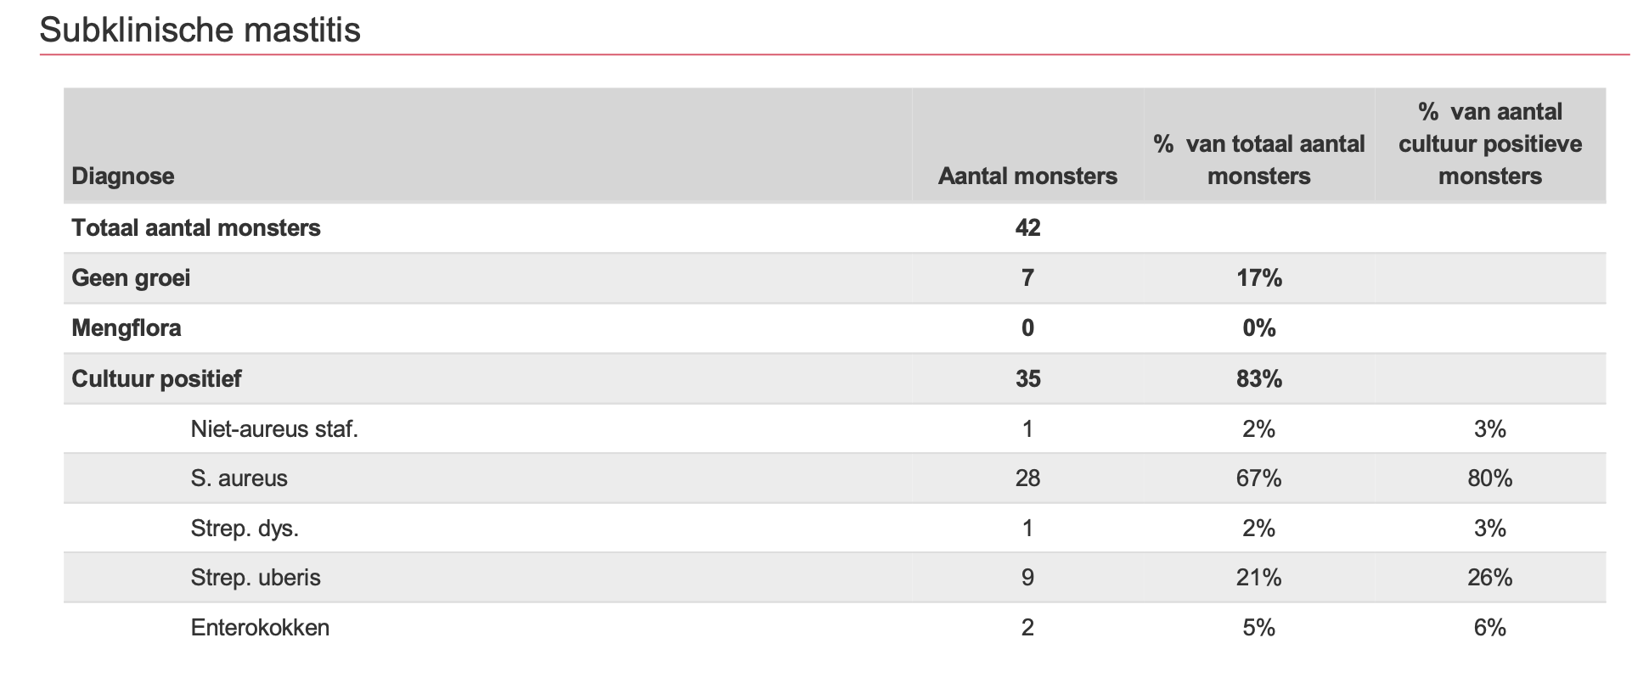
Waarom Startvac vaccineren?
Voor de komst van robots:
“schone lei” beginnen
In kaart gebracht wat de mastitis / hcg veroorzaakt
Koeien geselecteerd voor afvoer
BO juni’22 – juni’23
❌ Minder mastitis
❌ Klaar met E.Coli behandelingen en sterfte
❌ SAU hcg
✅ januari 2024: voor de voet weg elke 12 weken vaccineren, met instroom vaarzen

Slide 67
Vaccinatiedata
Datum | # dagen | # weken | Ideale datum max
09/04/2025 | 77 | 11,0 | 16/04/2025
22/01/2025 | 107 * | 15,3 | 30/12/2024
07/10/2024 | 73 | 10,4 | 18/10/2024
26/07/2024 | 79 | 11,3 | 31/07/2024
08/05/2024 | 82 | 11,7 | 10/05/2024
16/02/2024 |  | 0,0
19/01/2024
* Iets met een baby ☺️

Slide 68
Tankcelgetal

Slide 69
Individueel celgetal

Slide 70
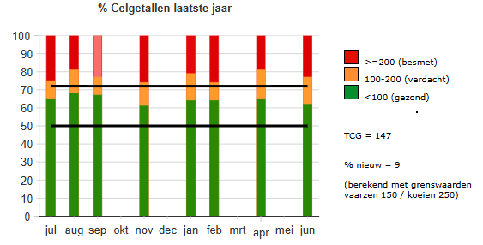

Individueel celgetal
Juni 2025: 20 koeien ≥3 keer verhoogd, 9 koeien ≥4 keer verhoogd

Slide 71
Celgetal en pariteit

Slide 72
Mastitis
Ernstig = Ubrolexin behandeling
Juni tot juli

Slide 73
Mastitisbehandelingen
2023
41 koeien behandeld vanwege mastitis
7 herhalingsgevallen
20 keer Ubrolexin ingezet
1 vaars behandeld
21 koeien niet meer op stallijst (waarvan 4 koeien die ook in 24 zijn behandeld)
2024
55 koeien behandeld vanwege mastitis
6 herhalingsgevallen
12 koeien ook 2023 behandeld
21 keer Ubrolexin ingezet
2 vaarzen behandeld
14 koeien niet meer op stallijst
2025 in Lely: 16 in totaal

Slide 74
Dierdagdosering mastitis preparaten

Slide 75
Kan het uit?
Kosten mastitis | Kostenpost | Aantal voor vacc. | Aantal voor vacc. | Totaal voor vacc. | Aantal tijdens vacc. | Aantal tijdens vacc. | Totaal tijdens vacc. | Verschil in aantal | Verschil in aantal | Verschil in €
Graad 1/2 | € 300,00 | 21,0 | 21,0 | € 6.300,00 | 40,0 | 40,0 | € 12.000,00 | -19 | -19 | € 5.700,00
Graad 3 | € 500,00 | 20,0 | 20,0 | € 10.000,00 | 21,0 | 21,0 | € 10.500,00 | -1 | -1 | € 500,00
Afvoer mastitis | € 2.000,00 | 4,0 | 4,0 | € 8.000,00 | 3,0 | 3,0 | € 6.000,00 | 1 | 1 | € -2.000,00
Dood mastitis | € 2.500,00 | 2,0 | 2,0 | € 5.000,00 | 2,0 | 2,0 | € 5.000,00 | 0 | 0 | € -
Kosten Totaal |  |  |  | € 29.300,00 |  |  | € 33.500,00 |  |  | € 4.200,00
kosten vaccinatie/koe/jaar (excl. tijd) |  |  |  |  |  |  |  |  |  | € 32,00
Vaccinatiekosten |  |  |  |  |  |  |  |  |  | € 8.980,16
Resultaat vaccineren |  |  |  |  |  |  |  |  |  | € -13.180,16
 |  |  |  |  |  |  |  | ROI |  | -1,5
Graad 3 overschat (maar dat is voor beide jaartallen)
Afvoer mastitis kloppend?

Slide 76
Conclusies
❌ Minder mastitis
❌ Klaar met E.Coli behandelingen en sterfte
❌ SAU hcg
Tankcelgetal
❌onveranderd
Individueel tankcelgetal
❌onveranderd
Mastitis
❌Meer mastitis behandelingen (wordt er ”overbehandeld”?)
✅Minder E Coli behandelingen
Hoogcelgetal koeien
✅Lijstje chronisch hoogcelgetal koeien is korter geworden
✅Geen vaarzen op het lijstje
“Gevoel”: minder ernstige mastitis over het algemeen, maar we zijn er nog niet.

Slide 77
Wensen en actiepunten
❌ Minder mastitis
❌ Klaar met E.Coli behandelingen en sterfte
❌ SAU hcg
Minder mastitisgevallen
Daling tankcelgetal
Chronisch hoogcelgetal koeien blijven opvolgen en acties op ondernemen
Wat is de rol van S. uberis?
Nog altijd aanwezig in tankmelkonderzoek GD
Koeien opvolgen in cg en BO
Afvoer chronisch
Aanpak adhv BO
Strohok ?
Boxbedekking? Gehakselt stro met lava
Robot?

Slide 78
Bedrijf Startvac 3
Klebsiella
Notes:
Product logo: DAP logo
Main Title bedrijfsnaam
Subtitle Dierenarts en DAP

Slide 79
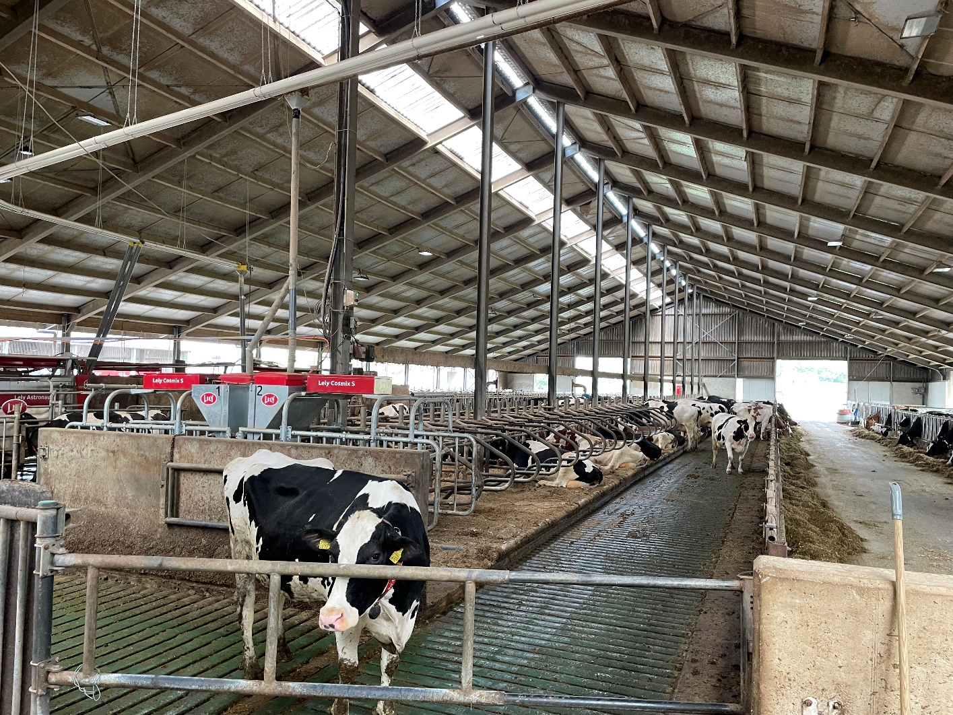
Algemene info bedrijf
190 melkkoeien, vader-zoon
Rollend jaargemiddelde/koe: 11.000 kg melk
Nieuwe stal met groene vlag vloer en 3 Lely A5
Mestrobot
Gescheiden mest in de boxen
2x daags ligboxen uitgekrabd
1x daags CaCO3 mergelkalk (1 emmer op 55 ligboxen)
Groene vlag-vloer, veel “damslapers”
Notes:
Gegevens bedrijf ingeven of plaatjes vanuit pirdap pdf knippen en plakken

Slide 80

Geschiedenis
Begin 2024: overstap naar robotmelken
Vanaf januari / februari 2024 zeer ernstige mastitisgevallen
Klebsiella, E coli
Oplossingen gezocht in ligbedmanagement en “barriere”spray
Temp ligboxen te hoog (gevuld met gedroogde mest)
→ Maart / april 2024 bedding vervangen door kalk/stro mengsel
Investering: € 4000,- voor 8 weken instrooien
3 weken rustiger met gevallen… Daarna nemen gevallen weer toe!
Eind mei en eind juni 2024 Startvac koppelvaccinatie
Tot februari 2025 Gedroogde mest en kalk, daarna alleen gedroogde mest
Notes:
Gegevens bedrijf ingeven of plaatjes vanuit pirdap pdf knippen en plakken

Slide 81
Uddercheck mei 2024
Notes:
Geef hier de reden van vaccinatie
Inventariseer de “0 situatie”:
Gebruik hiervoor PIRDAP Snelzicht
Celgetal verloop
Medirund aantal injectoren

Slide 82
Info bedrijf na vaccinatie
Wanneer? Waarom? Welke documenten?
Snelzicht
Snelzicht Uiergezondheid
Droogstandsevaluatie
Medirund injectoren en vaccinaties
Behandelingen uit administratie veehouder
(Kalender turven of BMS)
Afvoer en dood (Veeonline)
Bewaren PIRDAP bij opstart!
Notes:
Gegevens bedrijf na vaccinatie. Maak een nieuwe tabel of knip (screenshot) en plak uit pdf

Slide 83
Vaccinatiedata
Datum | # dagen | # weken
26-5-2025 | 87 | 12,4
28-2-2025 | 80 | 11,4
10-12-2024 | 84 | 12,0
17-9-2024 | 85 | 12,1
24-6-2024 | 32 | 4,6
23-5-2024 |  | 0,0
Instromende vaarzen?
Aankoop?
JA!
Notes:
Insteek: protocol. Wij worden soms bij bedrijven geroepen dat men niet tevreden is maar dat er geen fatsoenlijk vaccinatieprotocol is gevolgd.

Slide 84
Aantal dieren

Slide 85
Tankcelgetal
Start immuniteit vaccinatie

Slide 86
Individueel celgetal

Slide 87
Celgetal leeftijden

Slide 88
Aantal mastitisgevallen
Notes:
Is dit realiteit dat er altijd zo weinig mastitisgevallen zijn? Dus niet alle bedrijven zo! Toch verwachtingsmanagement.

Slide 89
Aantal injectoren (Medirund)
Start immuniteit vaccinatie

Slide 90
Aantal injectoren (Medirund)
Start immuniteit vaccinatie

Slide 91
Bedrijf Startvac 4
E.coli
Notes:
Product logo: DAP logo
Main Title bedrijfsnaam
Subtitle Dierenarts en DAP

Slide 92
Kosten en ROI vaccinatie
Rendeert het vaccineren?
Veehouder: “Een evaluatie is niet nodig want het gaat goed”.
Gebruik onze rekentool!

Slide 93
Algemene info bedrijf
62 melkkoeien
Rollend jaargemiddelde/koe: 8358 kg melk
Melkput
Voorschuimen
Drogen met papier
Te veel ernstige E. coli mastitis
Notes:
Gegevens bedrijf ingeven of plaatjes vanuit pirdap pdf knippen en plakken

Slide 94
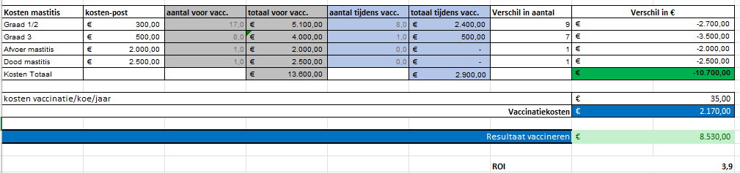
Kosten en ROI na vaccinatie

Slide 95
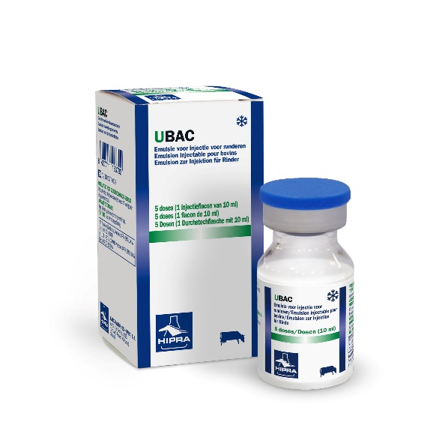
VELDERVARING UBAC® IN NEDERLAND

Slide 96
Melkveebedrijf 645 melkkoeien
Melkproductie 11.000 kg melk / koe / jaar
BO op bedrijf vanaf augustus 2020, training via DAP
Vóór behandeling wordt iedere koe bemonsterd!
Vanaf februari 2021 toename SUB.
In januari 2022: aanpassing tepelvoeringen
Mei + juni + juli 2022: koppelvaccinatie UBAC
Boostering iedere 6 maanden
Vanaf februari 2023: tijdig vervangen tepelvoeringen!

Slide 97
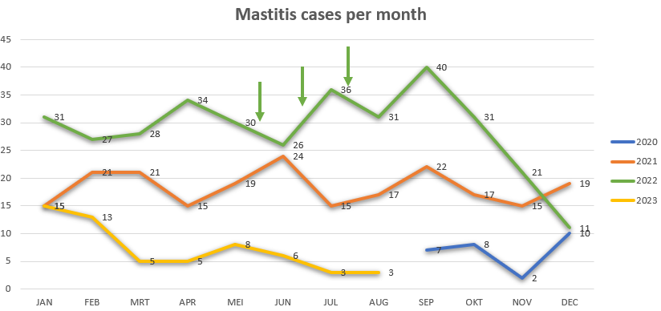
Tankcelgetal daalt van 355.000 c/ml (mei 2022) naar 229.000 (aug 2023)
Mastitisgevallen per maand daalt significant (P-value 0,04)

Slide 98
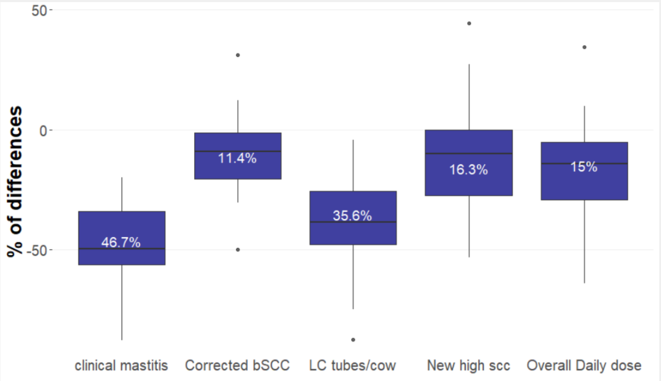
Significante resultaten UBAC – 20 NL bedrijven
Notes:
De box toont de middelste 50% van de data. De snorharen geven de spreiding van de laagste en hoogste 25% aan. Lijn in de box is mediaan: middelste waarde van de dataset. 50% van de data ligt hieronder en 50% erboven. De puntjes geven waardes aan die extreem afwijken.

Slide 99
Take home message
Mastitisvaccinatie is een managementmaatregel. Behoefte veehouder!
Verwachtingsmanagement en evaluatie van belang voor tevredenheid
Let op vaccinatieprotocollen en instromende vaarzen
Neem op tijd contact met ons op voor ondersteuning

Slide 100
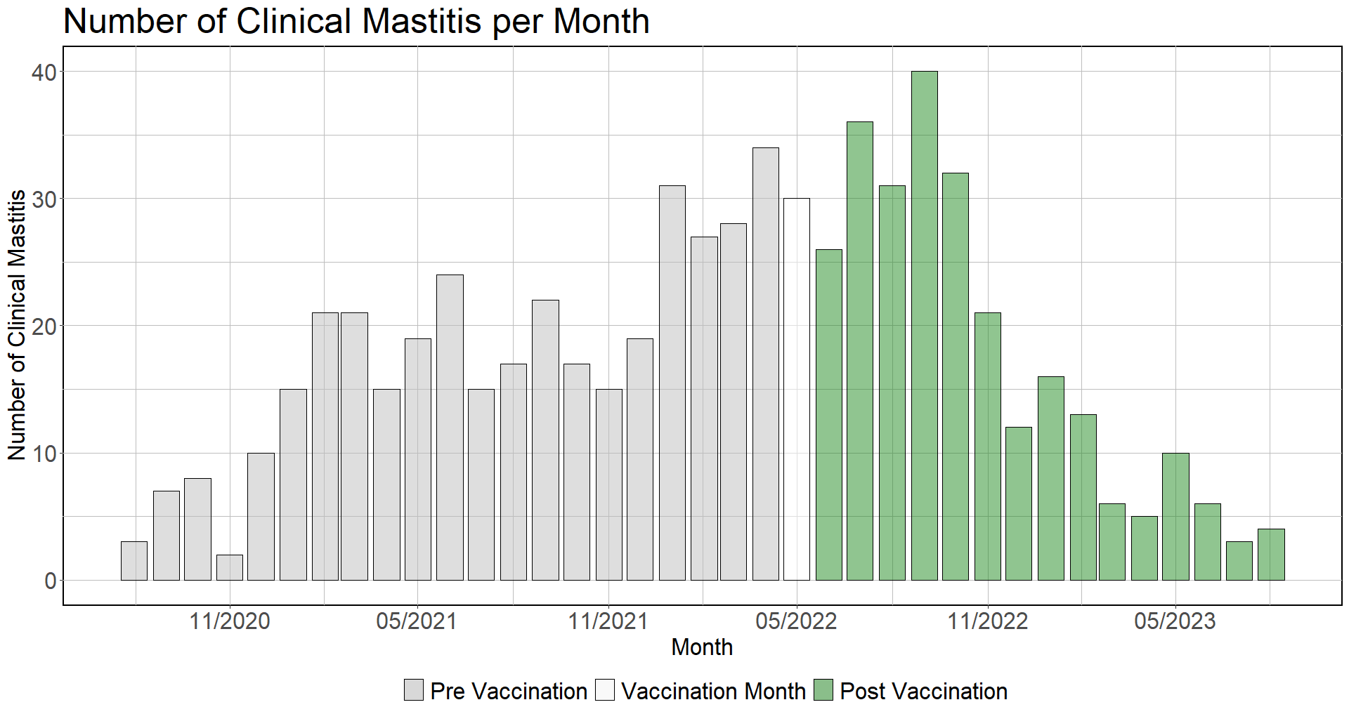

Slide 101
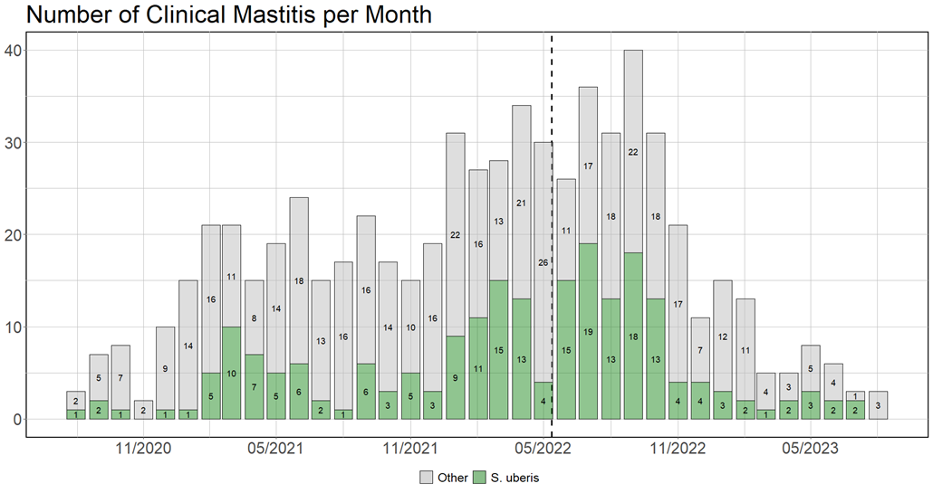

Slide 102
Bedrijf UBAC 3
Niels Groot Nibbelink
Notes:
Product logo: DAP logo
Main Title bedrijfsnaam
Subtitle Dierenarts en DAP

Slide 103
VELDERVARING: IETS ANDERS DAN SUB?
265 melkkoeien, 2020 nieuw gebouwde koeienstal
4 AMS
Diepstrooiselboxen, gedroogde koemest
HF koeien, 305 dagen productie 10985 kg melk, 4.31%v/3,44%e
Probleem: vaccineert UBAC sinds oktober 2021
Tankmelk celgetal blijft hoog (>300.000c/ml)
Mastitis pieken binnen 6 maanden na koppelvaccinatie UBAC
Notes:
The farm has 240 dairy cows on 4 Delaval VMS robots (2014 types). The barn is newly built, has deep dried manure bedding, production on average of approximately 11.000kg per year. Problem in the past was periodical clinical mastitis and high bulk milk somatic cell count. Based on cultures being done in the past, the vet and farmer decided to vaccinate with UBAC. At the moment BSCC is still high (300.000 cells/ml) and to many clinical mastitis occurs periodically.
Since October 2021 the dairy cows are vaccinated every 6 months with UBAC according to the blanket protocol. Last vaccination was done in December 2022 and one of the questions of the farmer was if they had to shorten the interval of the herd vaccination to every 5 or 4 months because he had experienced more mastitis in the last month before the herd vaccination was repeated

Slide 104
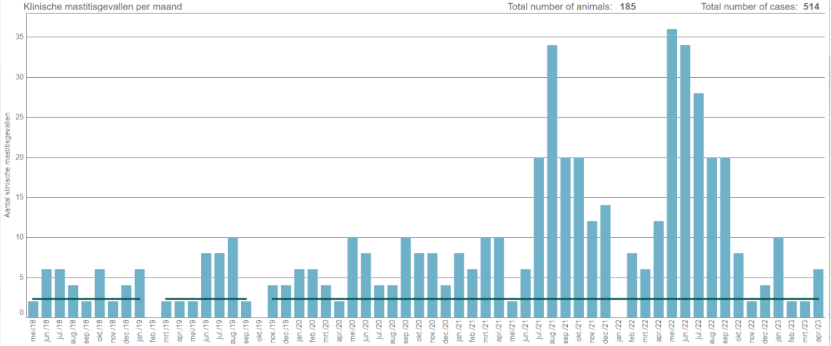

Slide 105
BEZOEK MEI 2023
MOET IK DE ENTING EERDER HERHALEN? MAAR OOK:
Bemonsteren en typeren!
Melkmonsters koeien met mastitis
PCR pool vaarzen
PCR pool koeien
PCR tankmelk
Check verse koeien en evalueer droogstand
Verbeter de hygiëne droge koeien
Robot: slechte voorbehandelen → contact farm support Delaval
Verbeter hygiëne verse koeien

Slide 106
PCR AHL RAALTE

Slide 108
WEEK NA MIJN BEZOEK
17 mastitis gevallen in 1 week
15 in robot groep 1+2
(oneven koenummers)
2 in robot groep 3+4
(even nummers)
Notes:
One week after my visit a lot of mastitis cases occured! From 17 mastitis cases, 15 occurred on robot group 1+2 (uneven cow numbers) and only 2 occurred in robot group 3+4 (even numbers). From 11 cows samples were taken (see document “230530 mastitisevaluatie Langenberg”).

Slide 109
Streptococcus bovis-Streptococcus equinus complex groep (S. bovis biotype II/1).

Slide 110
INTENSIVEREN VACCINATIE UBAC
Vaccinatieschema: geïntensiveerd, naar iedere 4 maanden koppel
Tankcelgetal: van >350.000 c/ml naar 125-200.000 c/ml
Klinische mastitis van >10 p mnd naar 0-2 p mnd
Geen SUB of SPP meer gevonden (wel CNS, coli)
Nieuw verhoogd celgetal: van 19% naar 11%
Verhoogd na afkalven: van 21% naar 7%

Slide 111
LEERMOMENTEN
Vaccineren is op maat werken!
Bij twijfel: Nadere diagnostiek GD zinvol!
Veel streptococcus spp! Negatief op Streptococcen PCR!
Kortere immuniteitsduur! (casus Portugal 1 op 1!!)
Streptococcus spp complex vnl melkzuurproductie pens!
Pensverzuring – SARA – dikke fractie mest

Slide 112
Kan ik chronisch SUB besmette koeien individueel vaccineren?
Dit raden wij niet aan! Meerwaarde is klein! Verwachtingmanagement!
Wordt toch veel gedaan!
Vaccineren heeft met name meerwaarde op koppelniveau.
Kracht van vaccineren = gezonde dieren beschermen + management maatregelen → 1+1=3
Vaccineren voorkomt een infectie met Streptococcus uberis niet
Na infectie met SUB zal een ongevaccineerd dier in vergelijking met een dier dat wel is gevaccineerd:
Een hoger celgetal ontwikkelen
Grotere kans hebben op langdurige besmetting
Minder kans hebben op genezing

Slide 113
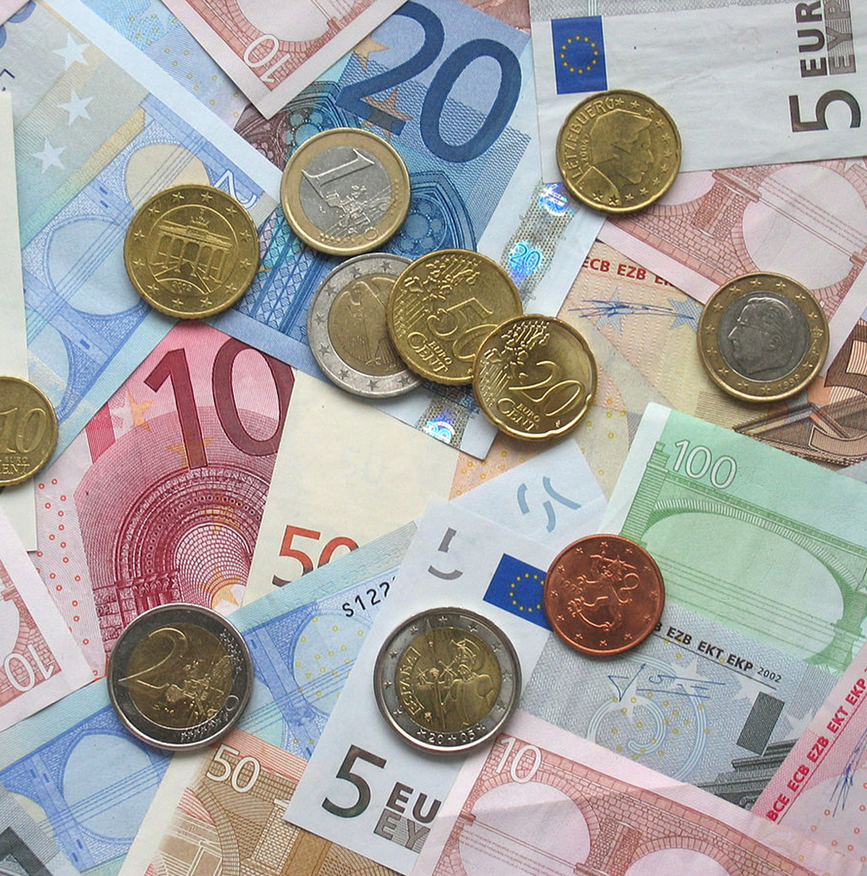
ECONOMIE
6
MASTITISPREVENTIE

Slide 114
KOSTEN MASTITIS
Wat kost een mastitis?
Gemiddeld €301,- per geval → GD €458,-
Hoe zijn de kosten verdeeld?
Verdeling van de kosten | %
1) Minder melkproductie | 66%
2) Extra afvoer | 23%
3) Afval melk | 6%
4) Behandelingen | 4%
5) Behandelingen dierenarts | 1%
6) Extra arbeid | ????

Slide 115
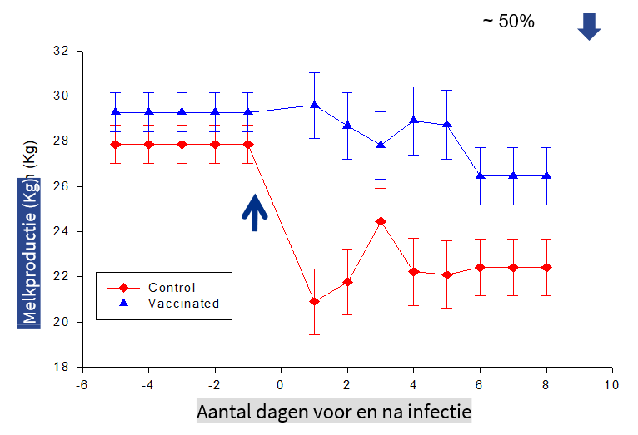
MINDER MELKVERLIES DOOR J5 VACCINATIE
BRON; Wilson et al (2006)
Notes:
Wilson et al 2006 (onafhankelijk onderzoek!) → USA → M.n. E. coli infecties: 550 koeien, 3 koppels, 50% gevaccineerd = 50% minder productiedaling na infectie!
- 6-15 kg melk / dag eerste 60 dagen lactatie!
Ook in dit onderzoek (USA) meer melk door vaccinatie (net als bij Bradley in UK)!

Slide 116
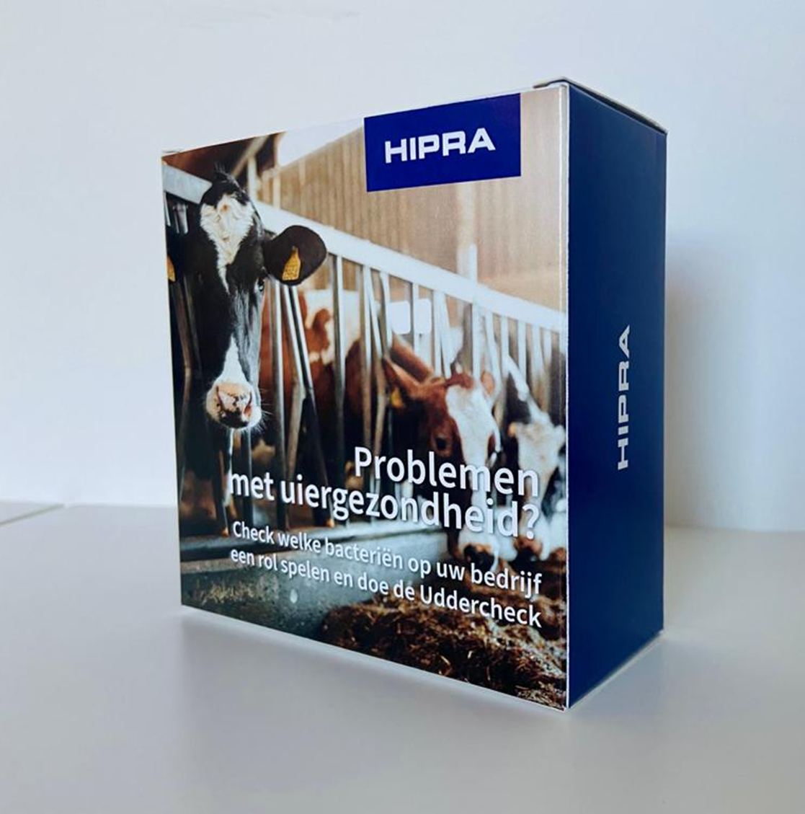
ONDERSTEUNING
6
MASTITISPREVENTIE

Slide 117
ONDERSTEUNING DAP
Samen uiergezondheid op de kaart zetten!
Focus in ondersteuning: Segmentatie, gerichte aanpak binnen DAP!
Workshop VH
Lunchmeeting VH
1 op 1 bedrijfsbezoeken
Kostencalculatie tools
Diagnostiek: Uddercheck

Slide 118
SEGMENTATIE Mastitis: 0-97% van de melkkoeien behandeld!

Slide 119
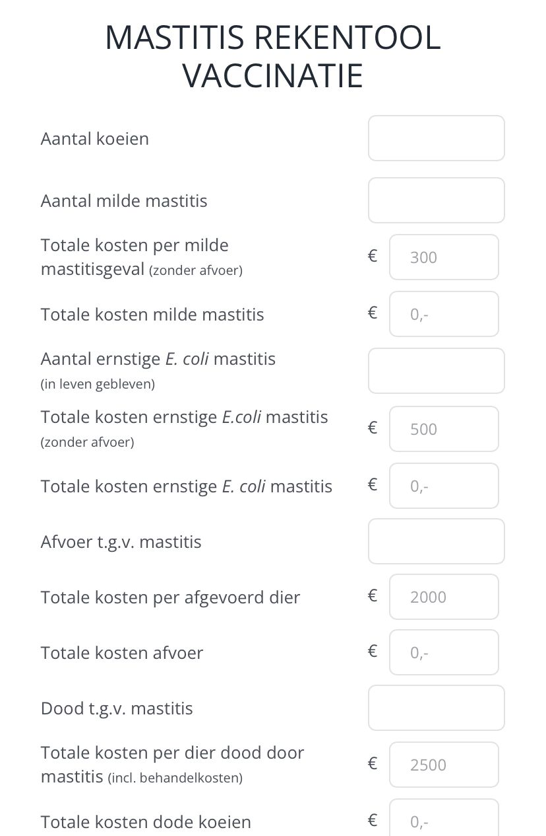
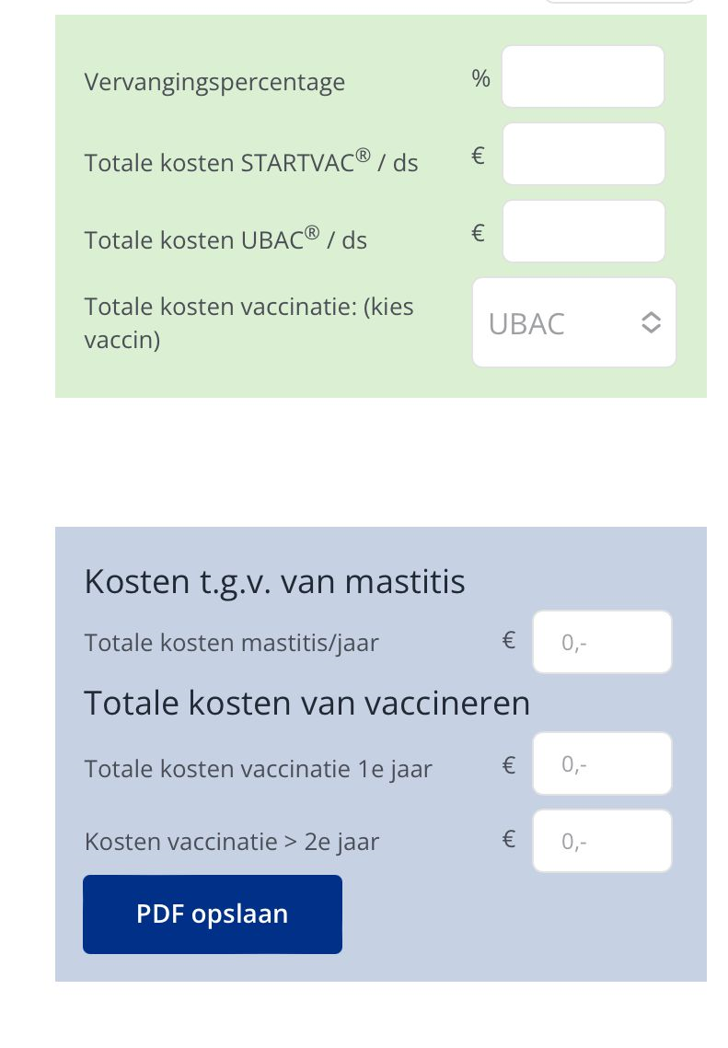
REKENTOOL
www.hiprabenelux.net/rekentoolvaccinatie
www.hiprabenelux.net/rekentool
Toeslagen melkgeld!
Minder gedoe en behandelingen!

Slide 120
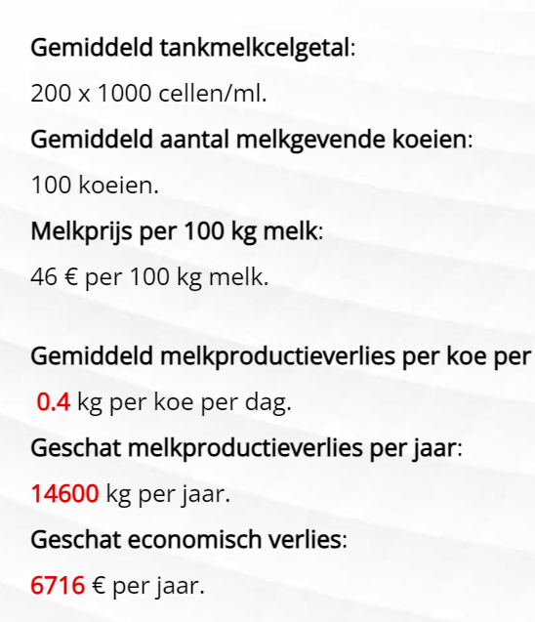

MELKDERVING VERHOOGD CELGETAL KLIK HIER VOOR EEN LINK NAAR DE REKENTOOL
Melkproductieverlies subklinische mastitis: https://s.pointerpro.com/jclmmdfo

Slide 121
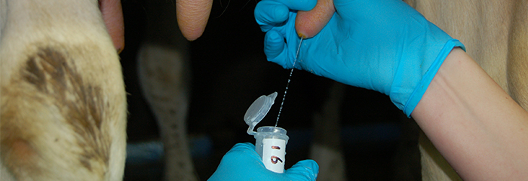
UDDERCHECK MONSTERNAME: TANK + POOL
Neem een monster uit volle tank, na mengen → 1 TANK monster
5 monsters van de probleemkoeien, pool van 5x1ml → 1 POOL monster
DNA labo-onderzoek op 15 mastitis verwekkers! Uitslag di. en do.
Notes:
Ga als volgt te werk;
Neem een tankmelkmonster in een steriele melkbuis. Uit een volle tank, na mengen, neem het monster als het kan van boven. Beschrijf de buis met ‘tank’.
Melkmonsters van 5 (tot 10 koeien) die typisch zijn voor het probleem. Van deze monsters maak je op de praktijk één poolmonster. Beschrijf de buis met ‘pool’.
Bij celgetal problemen, koeien die 2 á 3 keer verhoogd zijn op de laatste MPR, van het aangetaste kwartier.
Bij klinische mastitis, koeien met een klinische mastitis.
Het poolmonster en tankmelkmonster stuur je met Miedema (deze kosten vergoeden we niet) of geconserveerd per post (niet versturen op donderdag/vrijdag/weekend) naar DGC Midden-Salland (Animal Health Labs Raalte).

Slide 122
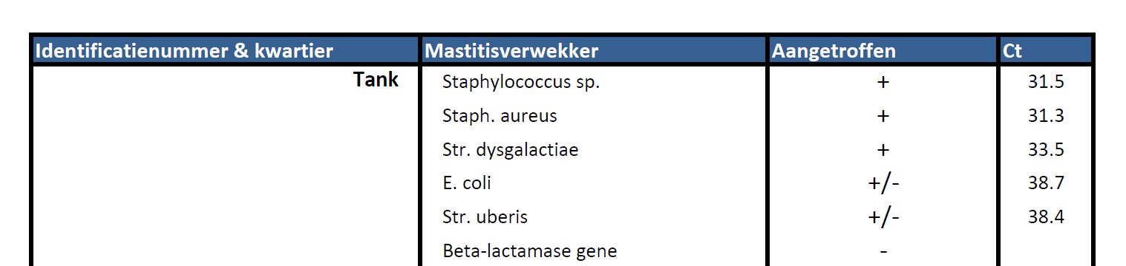
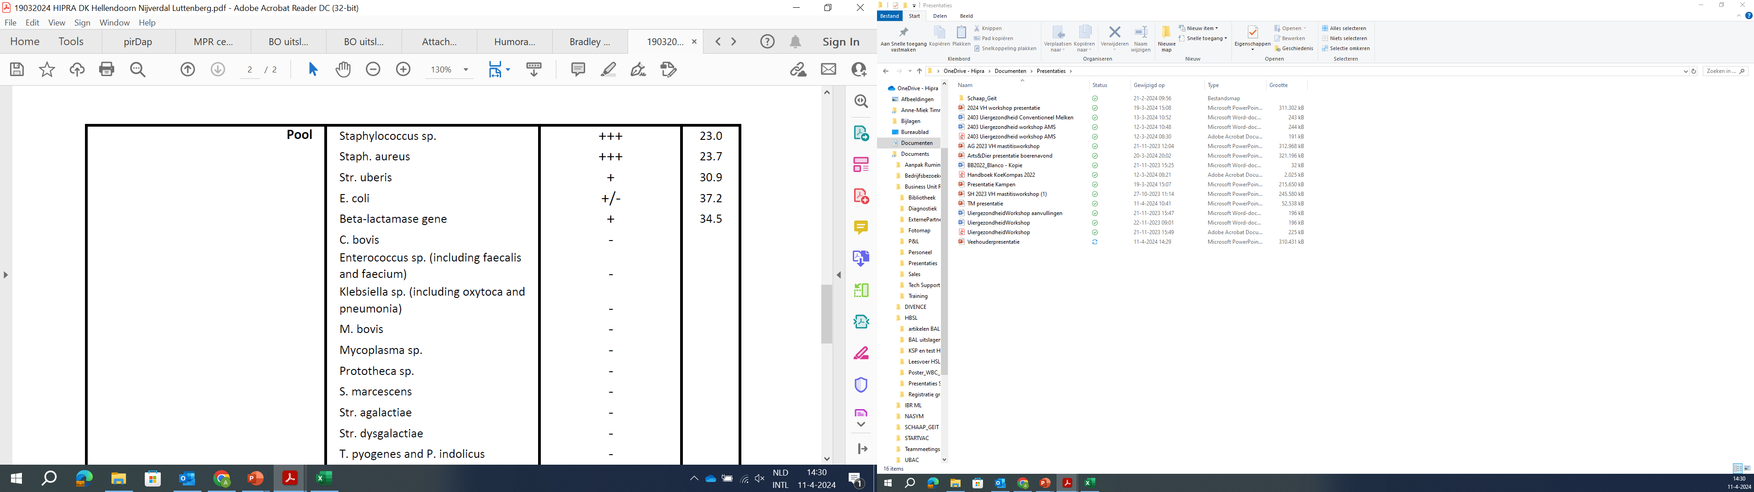
UITSLAG UDDERCHECK

Slide 123


